Slide 1
Лекция 10. Алгоритмы на графах
Основные определения
Способы представления графа
Поиск в ширину
Поиск в глубину

Slide 2
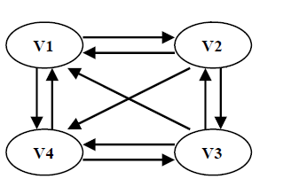
Основные определения
Граф – это совокупность двух конечных множеств: множества точек и множества линий, попарно соединяющих некоторые из этих точек.
Множество точек называется вершинами (узлами) графа.
Множество линий, соединяющих вершины графа, называются ребрами (дугами) графа.
Ориентированный граф
Неориентированный граф

Slide 3
Основные определения
Инцидентность — v1,v2 — вершины, а e(v1,v2) — соединяющее их ребро, тогда вершина v1 и ребро e инцидентны. (Вершина v1 соединена с ребром e)
Смежность — Два ребра, инцидентные одной вершине, называются смежными;
две вершины, инцидентные одному ребру, также называются смежными.
Ориентированный граф (орграф) – граф, у которого все ребра ориентированы, т.е. ребрам которого присвоено направление.
Неориентированный граф (неорграф) – граф, у которого все ребра неориентированы, т.е. ребрам которого не задано направление.
Смешанный граф – граф, содержащий как ориентированные, так и неориентированные ребра.
Вес вершины – число, поставленное в соответствие данной вершине (интерпретируется как стоимость, пропускная способность и т. д.).
Вес (длина) ребра – число или несколько чисел, которые интерпретируются по отношению к ребру как длина, пропускная способность и т. д.
Взвешенный граф – граф, каждому ребру которого поставлено в соответствие некое значение (вес ребра).

Slide 4
Основные определения
Маршрутом в графе называется конечная чередующаяся последовательность смежных вершин и ребер, соединяющих эти вершины.
Маршрут называется открытым, если его начальная и конечная вершины различны, в противном случае он называется замкнутым.
Маршрут называется цепью, если все его ребра различны.
Открытая цепь называется путем, если все ее вершины различны.
Замкнутая цепь называется циклом, если различны все ее вершины, за исключением концевых.
Гамильтонов путь -путь без петель, проходящий через каждую вершину графа ровно один раз.
Гамильтоновым циклом называется маршрут, включающий ровно по одному разу каждую вершину графа.
Эйлеров путь (эйлерова цепь) в графе — это путь, проходящий по всем рёбрам графа и притом только по одному разу.
Эйлеров цикл — эйлеров путь, являющийся циклом, то есть замкнутый путь, проходящий через каждое ребро графа ровно по одному разу.

Slide 5
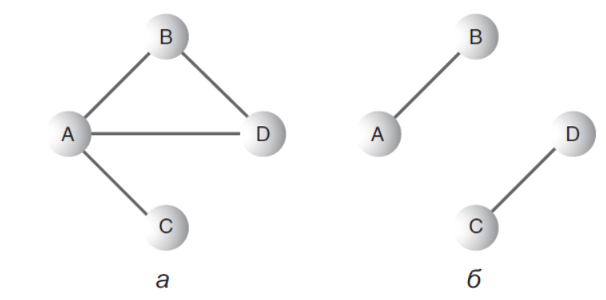
Основные определения
Связные графы
Граф называется связным, если от каждой вершины к любой другой вершине ведет хотя бы один путь (Рисунок a).
Если из одной из вершин графа невозможно добраться до какой-нибудь другой вершины, то граф называется несвязным (рисунок б).

Slide 6
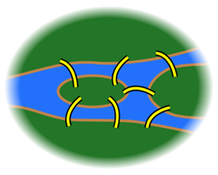
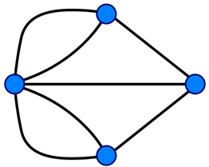
Задачи теории графов
1. Проблема семи мостов Кёнигсберга (Эйлер 1736 г.) - как можно пройти по всем семи мостам Кёнигсберга, не проходя ни по одному из них дважды.
первая теорема Эйлера, 1736. Граф с двумя или более вершинами имеет эйлеров цикл тогда и только тогда, когда в каждую вершину входит чётное число рёбер;
вторая теорема Эйлера, 1736. Граф с двумя или более вершинами имеет единственную эйлерову цепь тогда и только тогда, когда ровно в две вершины входит нечётное число рёбер.
2. Проблема четырёх красок (1852, решена в 1976 г. -всякую расположенную на сфере карту можно раскрасить четырьмя красками так, чтобы любые две области, имеющие общий участок границы, были раскрашены в разные цвета.
3. Задача коммивояжёра (1930 г.) — отыскание самого выгодного маршрута, проходящего через указанные города хотя бы по одному разу с последующим возвратом в исходный город. (Существует (|V|-1)! маршрутов)
4. Планарность графа (1974 г.) — можно ли изобразить граф на плоскости без пересечений ребер (или с минимальным числом слоёв, что находит применение при трассировке соединений элементов печатных плат или микросхем.

Slide 7
Представление графа в программе
Вершины – объекты определенного класса
Пример класса вершин
class Vertex
{
public char label; // Метка (например, ‘A’)
public boolean wasVisited;
public Vertex(char lab) // Конструктор
{
label = lab;
wasVisited = false;
}
} // Конец класса Vertex

Slide 8
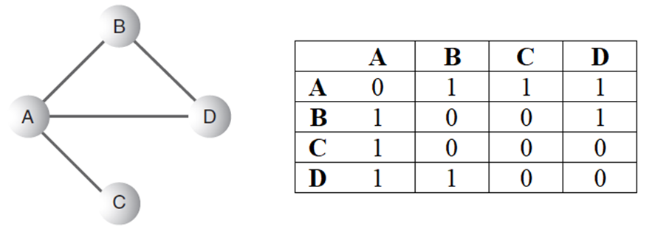
Представление ребер графа
Матрица смежности - двумерный массив, элементы которого обозначают наличие связи между двумя вершинами.

Slide 9
Представление ребер графа
Список смежности - массив списков (список списков), в котором каждый отдельный список содержит информацию о том, какие вершины являются смежными по отношению к заданной.
Вершина | Список смежных вершин
A | B—>C—>D
B | A—>D
C | A
D | A—>B

Slide 10
Программная реализация списка смежности
Список смежности может быть представлен в виде трех одномерных целочисленных массивов:
terminal[1..Emax] – хранит вершины, в которые входят ребра;
next [1..Emax] – содержит указатели на элементы массива terminal;
head[1..Vmax] – содержит указатели на начала подсписков, т. е. на такие вершины записанные в массив terminal, с которых начинается процесс перечисления всех вершин смежных одной
i-ой вершине.
Емкостная сложность O(|E|+|V|)

Slide 11
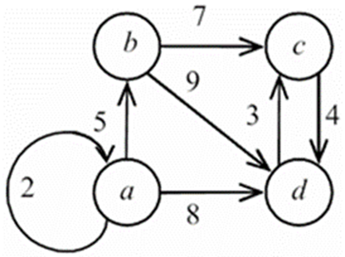
Список ребер
Список ребер – это таблица, содержащая обозначения пар вершин и вес соединяющих их ребер.
Начало | Конец | Вес
a | a | 2
a | b | 5
a | d | 8
b | c | 7
b | d | 9
c | d | 4
d | c | 3
Взвешенный ориентированный граф
Емкостная сложность O(3|E|)
Список ребер

Slide 12
Список ребер
Список ребер – это таблица, содержащая обозначения пар вершин и вес соединяющих их ребер.
Начало | Конец | Вес
a | a | 2
a | b | 5
a | d | 8
b | c | 7
b | d | 9
c | d | 4
d | c | 3
Взвешенный ориентированный граф
Емкостная сложность O(3|E|)
Список ребер

Slide 13
Список ребер
Список ребер – это таблица, содержащая обозначения пар вершин и вес соединяющих их ребер.
Начало | Конец | Вес
a | a | 2
a | b | 5
a | d | 8
b | c | 7
b | d | 9
c | d | 4
d | c | 3
Взвешенный ориентированный граф
Емкостная сложность O(3|E|)
Список ребер

Slide 14

Матрица инцидентности
Матрица инцидентности графа — это матрица, значения элементов которой характеризуется инцидентностью соответствующих вершин графа (по горизонтали) и его рёбер (по вертикали). Элемент матрицы равен весу ребра (или 1), если инцидентная вершина является началом ребра, и равен -вес ребра или -1, если инцидентная вершина является концом ребра; в остальных случаях (в том числе и для петель) значению элемента присваивается 0.
 | a | b | c | d
(a, a) | 0 | 0 | 0 | 0
(a, b) | 5 | -5 | 0 | 0
(a, d) | 8 | 0 | 0 | -8
(b, c) | 0 | 7 | -7 | 0
(b, d) | 0 | 9 | 0 | -9
(c, d) | 0 | 0 | 4 | -4
(d, c) | 0 | 0 | 3 | -3
Взвешенный ориентированный граф
Емкостная сложность O(|V|*|E|)
Матрица инцидентности

Slide 15
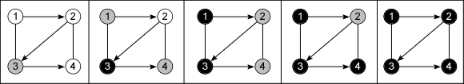
Поиск в ширину
Посещается корень (произвольно выбранный узел) и помечается как посещеный.
Посещаются все непосещенные потомки данного узла и помечаются как посещенные.
Посещаются потомки потомков и т.д.
Вершины просматриваются в порядке возрастания их расстояния от корня. Алгоритм прекращает свою работу после обхода всех вершин графа, либо в случае выполнения поставленной задачи.

Slide 16
Алгоритм поиска в ширину
Дано:
1. Матрица смежности
2. Очередь queue;
3. Массив посещенных вершин visited.
Алгоритм
1. Массив visited обнуляется (все вершины не посещённые);
2. Выбирается стартовая вершина s и помещается в очередь (в массив queue);
3. Вершина s исследуется и помечается как посещенная, все смежные с ней не посещённые вершины помещаются в конец очереди, а сама она удаляется;
4. Если очередь оказывается пустой, то алгоритм прекращает свою работу; иначе посещается вершина, стоящая в начале очереди, она обозначается как вершина s и переход к пункту 3.
Сложность поиска при использовании матрицы смежности O(n²),
а если нематричное представление – O(n+m)

Slide 17
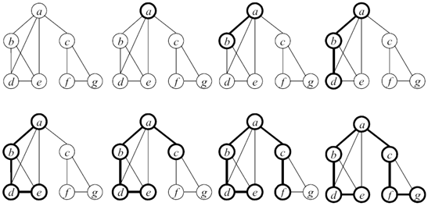
Поиск в глубину
Посещается корень (выбранный узел), затем проход вдоль ребер графа, до попадания в тупик. (Тупик - вершина, у которой все смежные с ней вершины посещены.) После попадания в тупик – возврат назад вдоль пройденного пути, пока не будет обнаружена вершина не тупик, затем двигаться в направлении не посещенной вершины. Поиск оказывается завершенным при возвращении в начальную вершину, причем все смежные с ней вершины уже должны быть посещены.

Slide 18
Алгоритм поиска в глубину
Всем вершинам графа присвоить статус «не посещенная».
Выбрать первую вершину s .
Проанализировать вершину s и пометить ее как посещенная.
Для посещенной вершины s выбрать смежную вершину, являющуюся первой помеченной как не посещенная , обозначить ее как вершину s и переход к п.3.
5. Если смежных не посещенных вершин нет, то переход к предыдущей вершине и переход к п.5.
6. Если вершина – корень и у нее нет смежных не посещенных, то КОНЕЦ.
Если применена матрица смежности, то равна O(n²),
а если нематричное представление – O(n+m)

Slide 19
Выводы
Графы являются моделью представления данных, основанных на отношениях между элементами множеств.
Для представления графов используется несколько способов: список ребер, список смежности, матрица смежности, матрица инцидентности.
Для организации поиска на графах используются обходы в глубину и в ширину.
От вида графа и способа его представления зависит временная сложность выполнения алгоритма.

